Slide 1
FDA FINAL COVID-19 Dataset
組別: 11

Slide 2
包含:
covid_19_clean_complete.csv 分析
tests.csv 分析
usa_county_wise.csv 分析
regression死亡率預測
LSTM時間序列預測現有病人數

Slide 3
covid_19_clean_complete.csv
Province/State (多為NaN)
Country/Region
Lat
Long
Date (D/M/Y)
Confirmed
Deaths
Recovered
額外計算
Active = Confirmed - Deaths -Recovered
Activedelta = 今天Active – 昨天Active

Slide 4
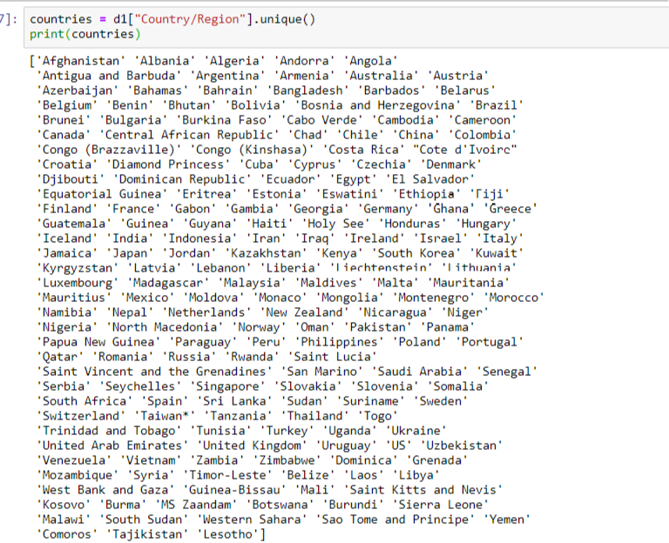
依國家分類

Slide 5
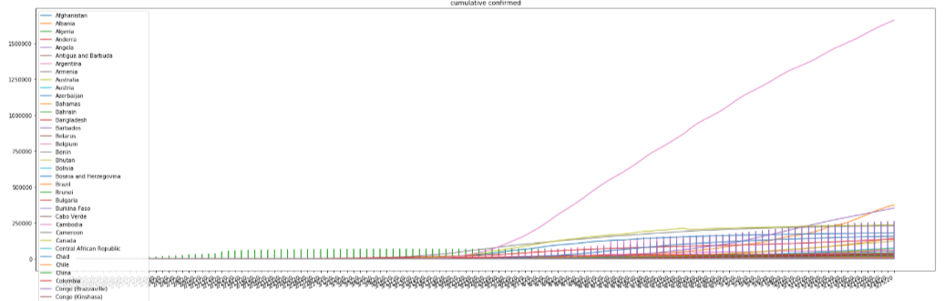
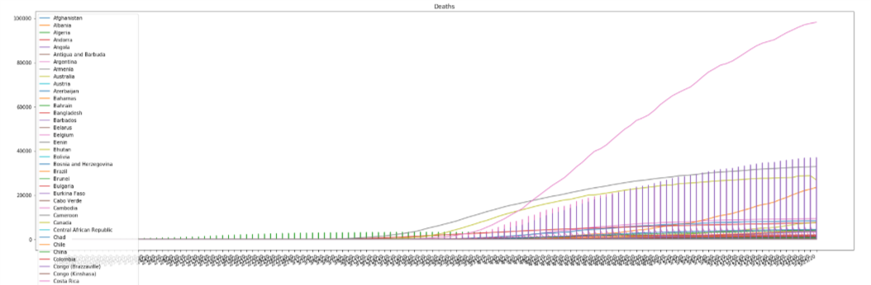

Slide 6
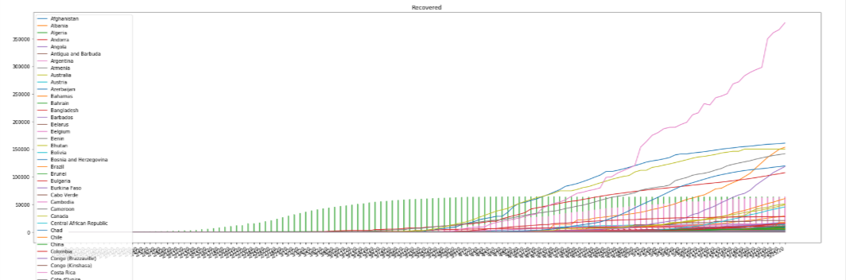
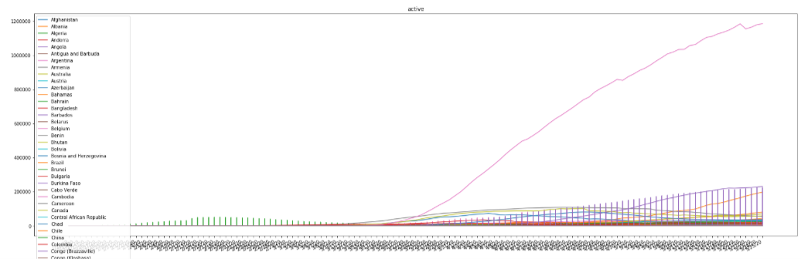

Slide 7
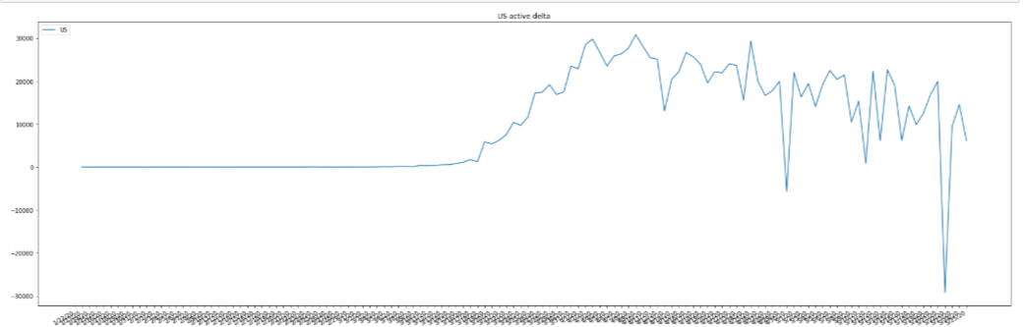
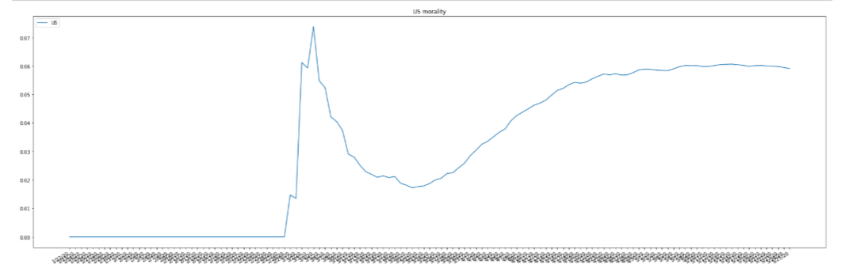
單獨拿美國來看，confirmed deaths recovered active的趨勢也差不多，但若是activedelta或死亡率曲線較有起伏變化

Slide 8
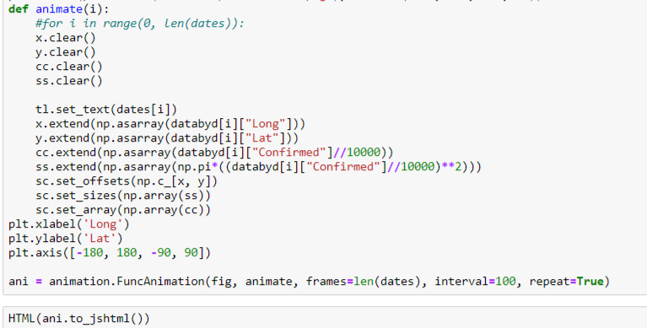
依地理位置
利用matplotlib FuncAnimation生成動畫
HTML(ani.to_jshtml())輸出到jupyter notebook上顯示
# Your animated actions…
.
..
..
…
….
…..
pass

Slide 9
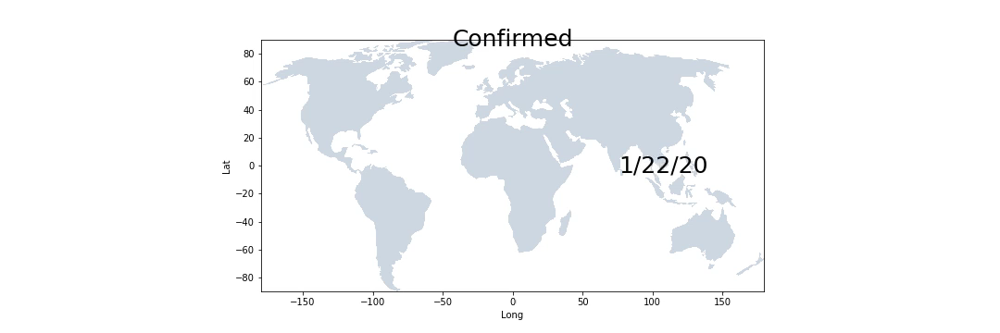


Slide 10
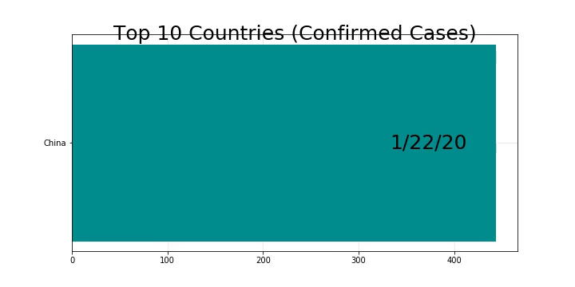
依排名作圖

Slide 11
tests.csv
TotalCases
TotalDeaths
NewDeaths
TotalRecovered
ActiveCases
Serious,Critical
Cases per 1M pop
Deaths per 1M pop
Total Tests
Tests per 1M pop
Population

Slide 12
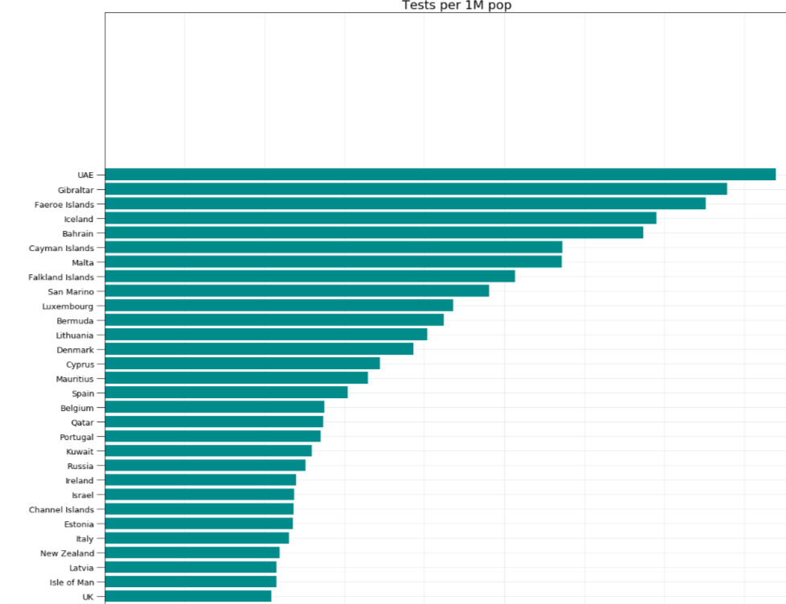
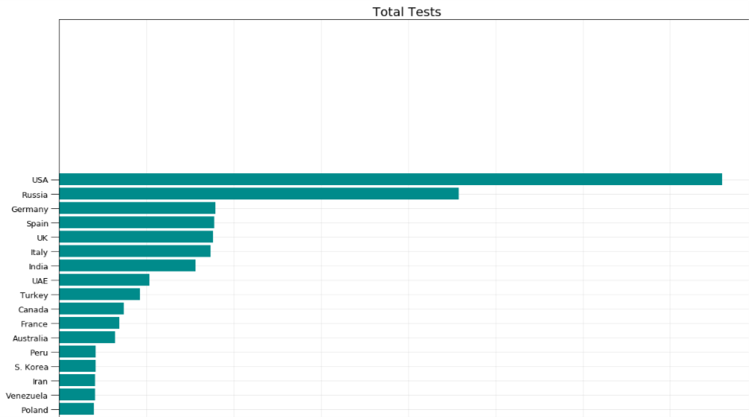

Slide 13
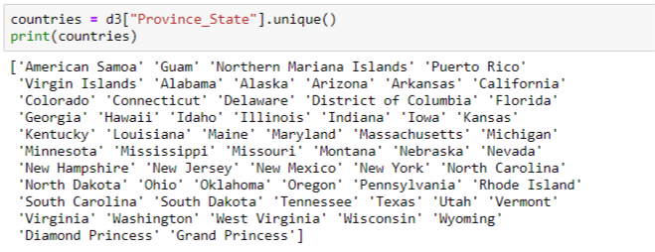
usa_county_wise.csv
UID
iso2
iso3
code3
FIPS
Admin2
Province_State
Country_Region
Lat
Long_
Combined_Key
Date
Confirmed
Deaths

Slide 14
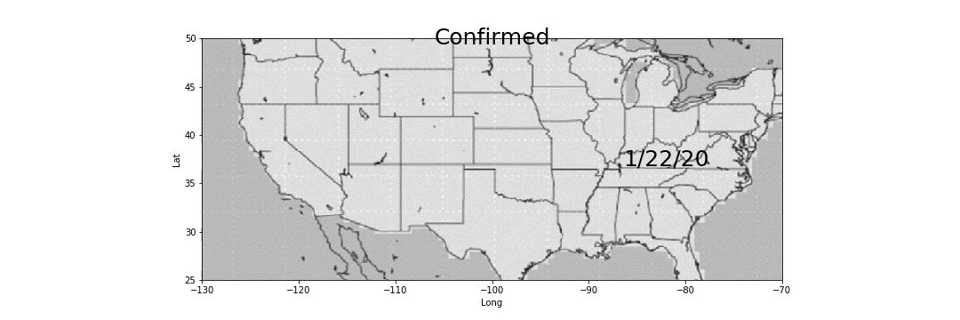

Slide 15
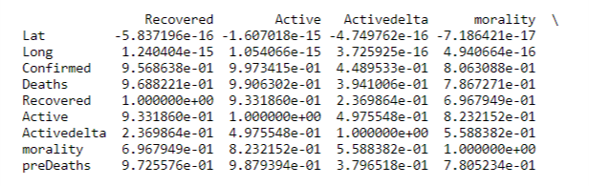
regression(sklearn)預測死亡率
以單一國家為準(US)
morality = Deaths / Confirmed
額外計算 preDeaths 昨天死亡數
選擇特徵 Confirmed , preDeaths , Active , Recovered
train : test = 0.7 : 0.3 隨機洗牌
相關係數

Slide 16
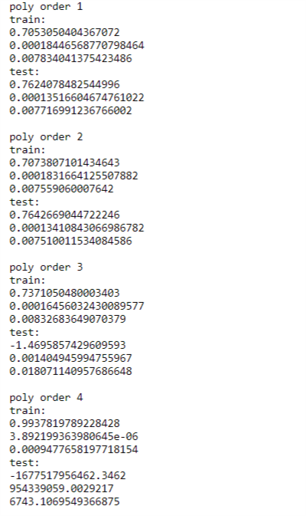
LinearRegression
用不同次方數的多項式來訓練模型，發現在order=2時表現最好
衡量標準
1.r2_score
2.Mse
3.Mae

Slide 17
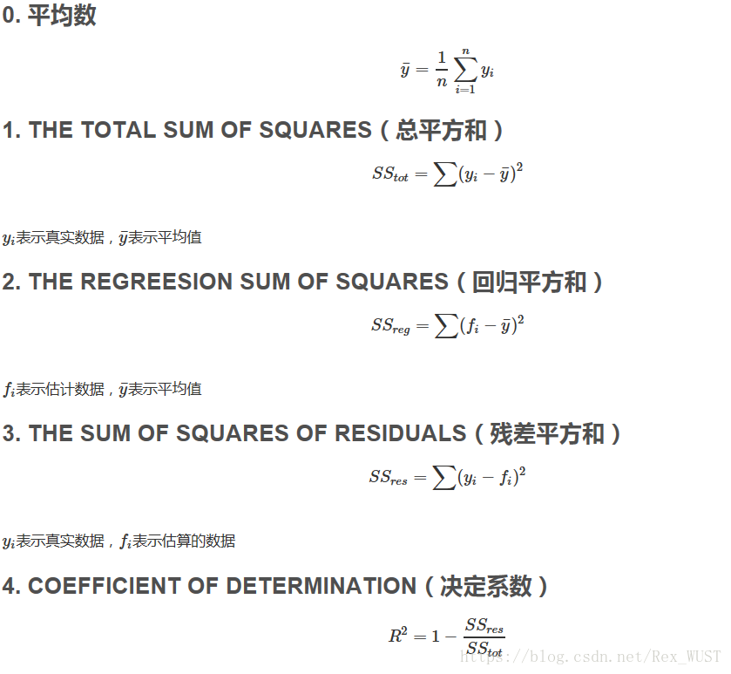
R2 score
coefficient of determination
越接近1越好
衡量regression另一種方法

Slide 18
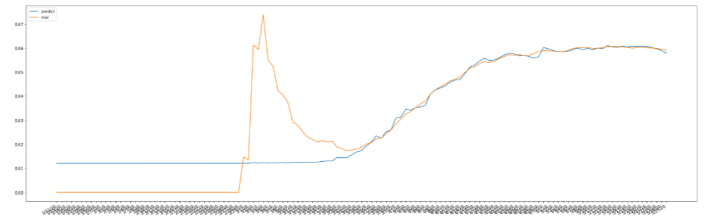
線性回歸的效果有限

Slide 19
RandomForestRegressor
和RandomForest相同原理
分類問題採取投票制，每個決策樹投票給一個類別，獲得最多投票的類別為最終結果。迴歸問題每個樹得到的預測結果為實數，最終的預測結果為各個樹預測結果的平均值。

Slide 20

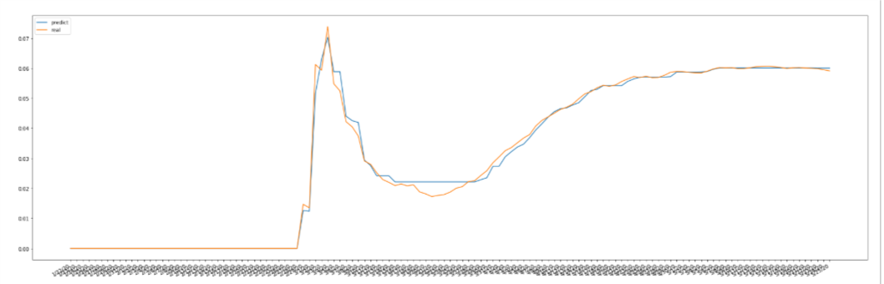
表現很好，與全部資料比較的結果也十分接近，但也可能是資料的樣本太少導致overfitting

Slide 21
LSTM以time series 預測 Activedelta
在此只取Activedelta作為輸入特徵
標準化
在此用前兩天預測下一天

Slide 22
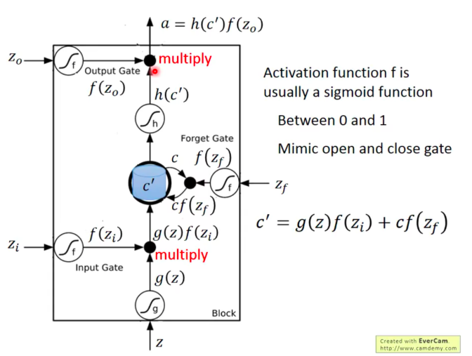
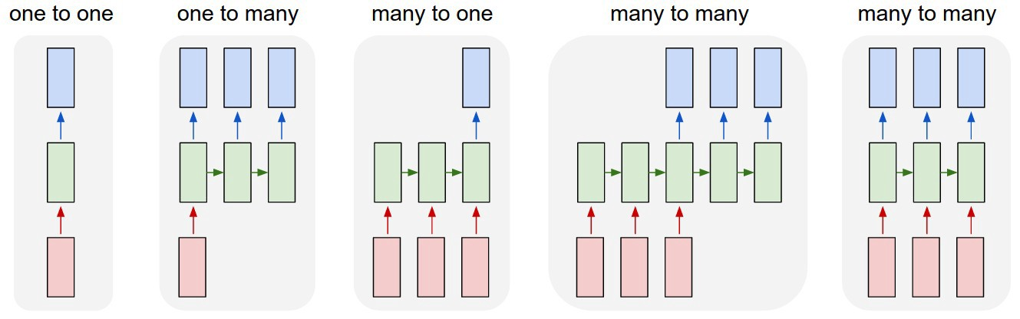
LSTM

Slide 23
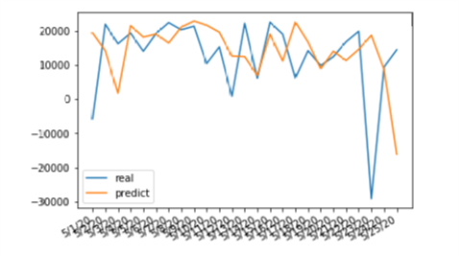
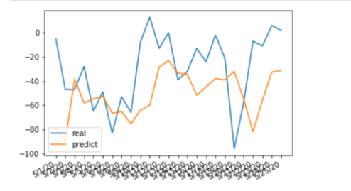
趨勢預測
美國
南韓

Slide 24
End

